Slide 1

ĐẠI HỌC QUỐC GIA TP.HCM
TRƯỜNG ĐẠI HỌC CÔNG NGHỆ THÔNG TIN
Chương 6 –
DẠNG SONG TUYẾN TÍNH & DẠNG TOÀN PHƯƠNG
ĐẠI SỐ TT
ThS. LÊ HOÀNG TUẤN

Slide 2
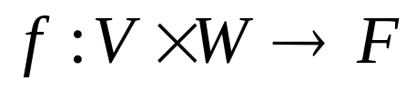

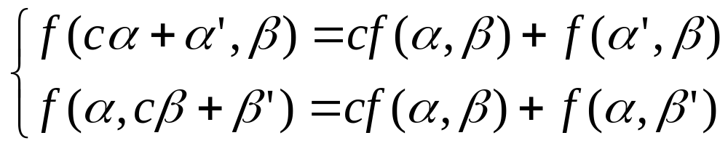

Chương 6 – DẠNG STT & DẠNG TP
Trường ĐH Công Nghệ Thông Tin – ĐHQG Tp.HCM – http://www.uit.edu.vn
DẠNG SONG TUYẾN TÍNH
 Xét V và W là các KGVT trên F
 Lúc này,
ánh xạ
đgl dạng song tuyến tính nếu f tuyến tính theo từng biến
, nghĩa là
ĐẠI SỐ TT

Slide 3

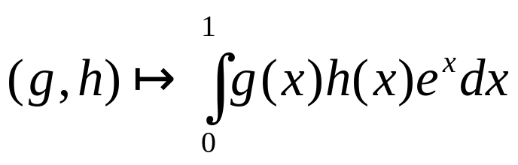
Chương 6 – DẠNG STT & DẠNG TP
Trường ĐH Công Nghệ Thông Tin – ĐHQG Tp.HCM – http://www.uit.edu.vn
DẠNG SONG TUYẾN TÍNH
 Ví dụ
xét V là KGVT các hàm liên tục trên R
W là KGVT các hàm có đạo hàm mọi cấp trên R
, và f là ánh xạ
ĐẠI SỐ TT
☞ f tuyến tính theo từng biến
( kiểm chứng dễ dàng )
☞ f là 1 dạng song tuyến tính trên VxW

Slide 4
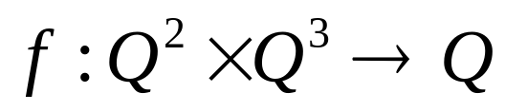
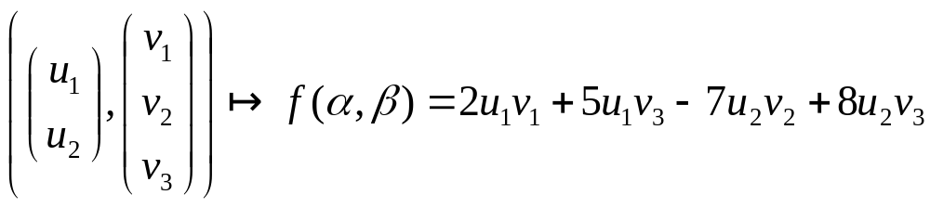


Chương 6 – DẠNG STT & DẠNG TP
Trường ĐH Công Nghệ Thông Tin – ĐHQG Tp.HCM – http://www.uit.edu.vn
DẠNG SONG TUYẾN TÍNH
 Ví dụ 2 xét
ĐẠI SỐ TT
☞ f tuyến tính theo từng biến
( kiểm chứng dễ dàng )
☞ f là 1 dạng song tuyến tính trên Q²xQ³

Slide 5
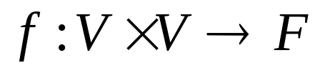
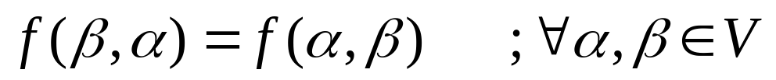
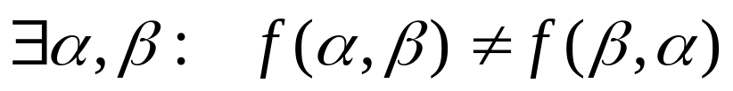
Chương 6 – DẠNG STT & DẠNG TP
Trường ĐH Công Nghệ Thông Tin – ĐHQG Tp.HCM – http://www.uit.edu.vn
DẠNG SONG TUYẾN TÍNH ĐỐI XỨNG
 Xét dạng song tuyến tính
 Lúc này, ta nói
f đối xứng, nếu
f không đối xứng, nếu
ĐẠI SỐ TT

Slide 6
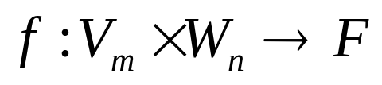
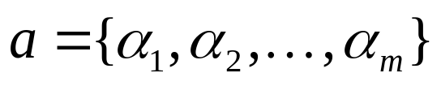
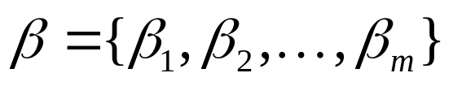
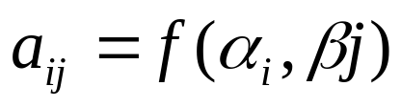

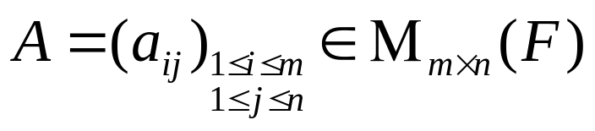
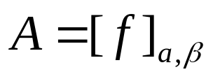

Chương 6 – DẠNG STT & DẠNG TP
Trường ĐH Công Nghệ Thông Tin – ĐHQG Tp.HCM – http://www.uit.edu.vn
MA TRẬN BIỂU DIỄN DẠNG STT TRÊN CÁC KG HỮU HẠN CHIỀU
 Xét dạng song tuyến tính
, và V_{m} có cơ sở
W_{n} có cơ sở
 Tính
ĐẠI SỐ TT
 Lập ma trận
☞ Ký hiệu
& gọi là ma trận biểu diễn f theo cặp cơ sở

Slide 7
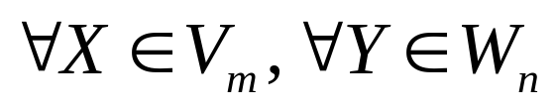
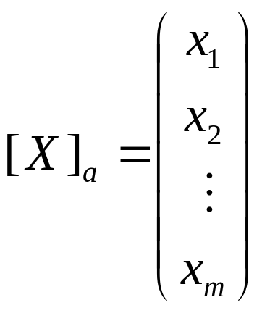
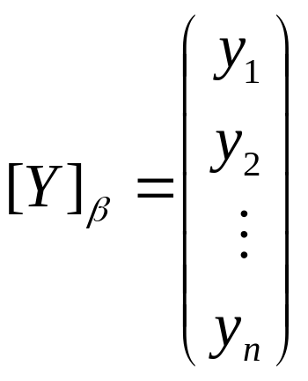
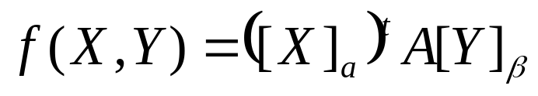
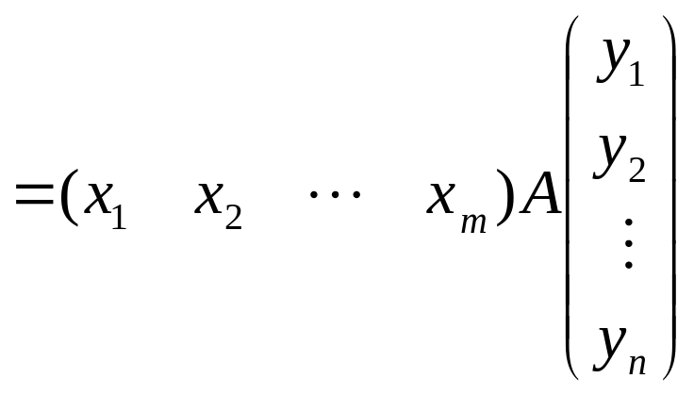
Chương 6 – DẠNG STT & DẠNG TP
Trường ĐH Công Nghệ Thông Tin – ĐHQG Tp.HCM – http://www.uit.edu.vn
MA TRẬN BIỂU DIỄN DẠNG STT TRÊN CÁC KG HỮU HẠN CHIỀU
 Ngoài ra,
thỏa
và
, nghĩa là ta tính giá trị f(X,Y) (với X, Y bất kỳ) dựa theo
ĐẠI SỐ TT
☞ thì

Slide 8
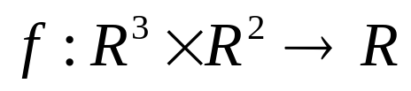
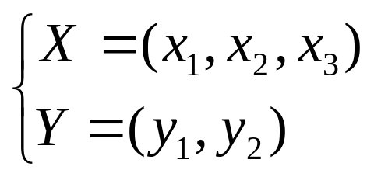

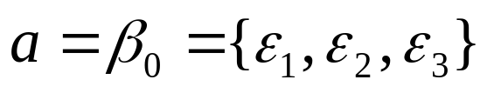
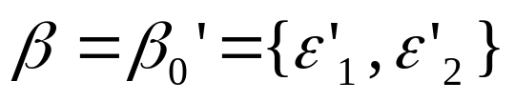
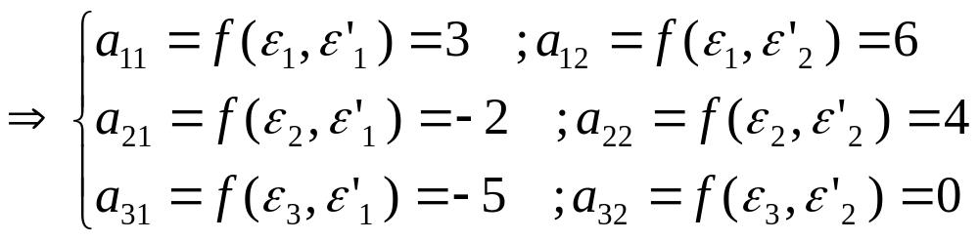
Chương 6 – DẠNG STT & DẠNG TP
Trường ĐH Công Nghệ Thông Tin – ĐHQG Tp.HCM – http://www.uit.edu.vn
MA TRẬN BIỂU DIỄN DẠNG STT TRÊN CÁC KG HỮU HẠN CHIỀU
 Ví dụ
, với
, và
R³ có cơ sở
ĐẠI SỐ TT
☞ Và do
R² có cơ sở

Slide 9
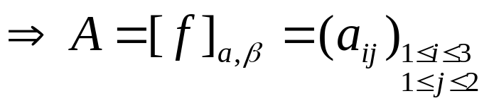
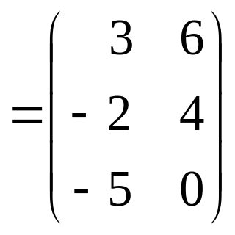



Chương 6 – DẠNG STT & DẠNG TP
Trường ĐH Công Nghệ Thông Tin – ĐHQG Tp.HCM – http://www.uit.edu.vn
MA TRẬN BIỂU DIỄN DẠNG STT TRÊN CÁC KG HỮU HẠN CHIỀU
ĐẠI SỐ TT
CHUYỂN ĐỔI CƠ SỞ
 Xét
là dạng song tuyến tính
V_{m} có 2 cơ sở là a và a’
W_{n} có 2 cơ sở là β và β’

Slide 10
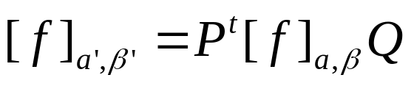
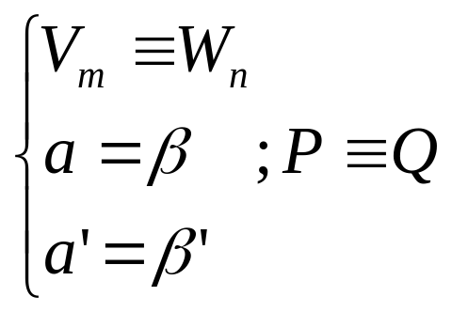
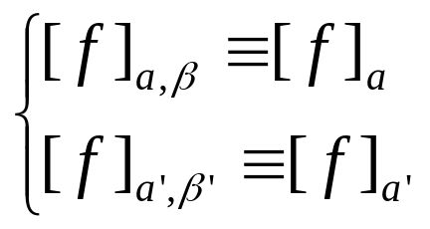
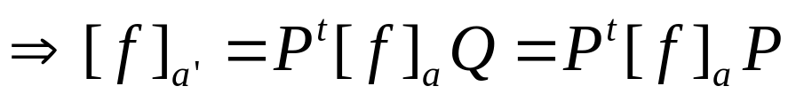
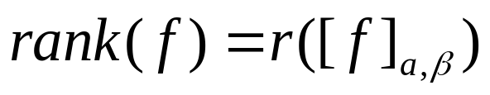
Chương 6 – DẠNG STT & DẠNG TP
Trường ĐH Công Nghệ Thông Tin – ĐHQG Tp.HCM – http://www.uit.edu.vn
CHUYỂN ĐỔI CƠ SỞ
 Ta có
 Đặc biệt, nếu
thì ta ghi
ĐẠI SỐ TT
 Đặt
(độc lập với cặp cơ sở a và β)
hạng của f
hạng của ma trận

Slide 11
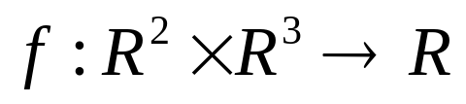
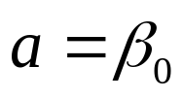
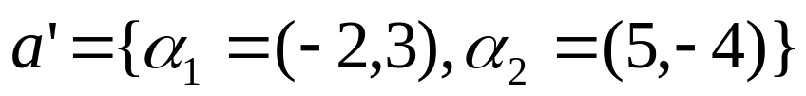
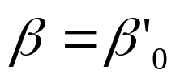
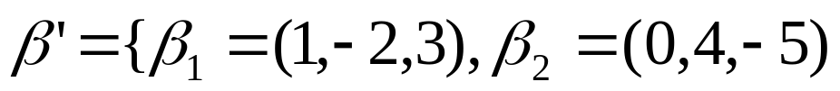
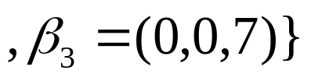
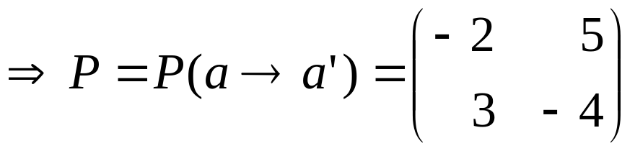
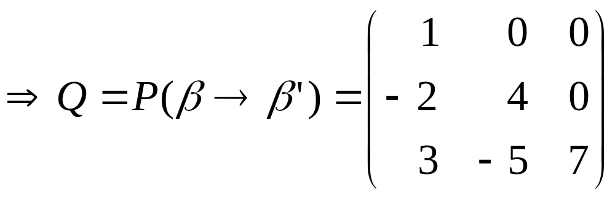
Chương 6 – DẠNG STT & DẠNG TP
Trường ĐH Công Nghệ Thông Tin – ĐHQG Tp.HCM – http://www.uit.edu.vn
CHUYỂN ĐỔI CƠ SỞ
 Ví dụ
R² có cơ sở
và
R³ có cơ sở
và
ĐẠI SỐ TT

Slide 12
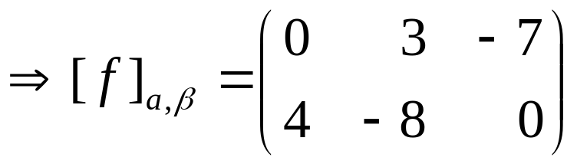
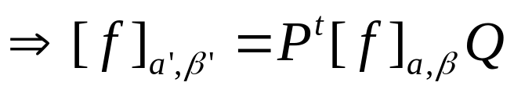
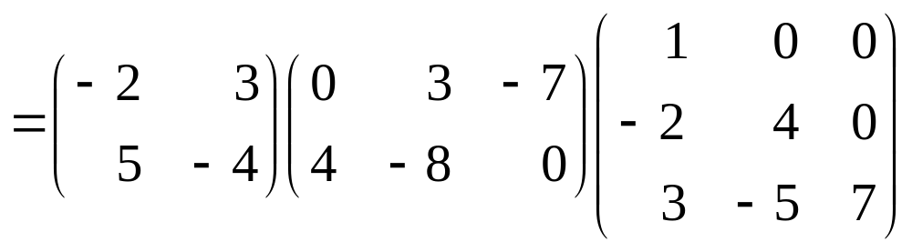
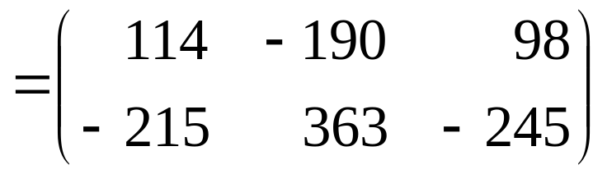
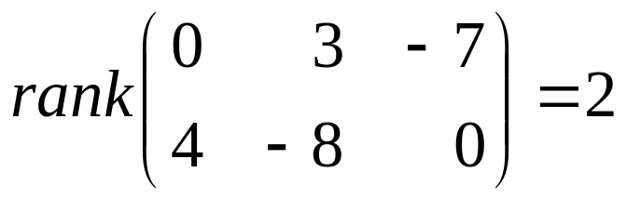

Chương 6 – DẠNG STT & DẠNG TP
Trường ĐH Công Nghệ Thông Tin – ĐHQG Tp.HCM – http://www.uit.edu.vn
CHUYỂN ĐỔI CƠ SỞ
ĐẠI SỐ TT
& ta có

Slide 13


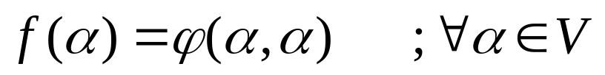

Chương 6 – DẠNG STT & DẠNG TP
Trường ĐH Công Nghệ Thông Tin – ĐHQG Tp.HCM – http://www.uit.edu.vn
DẠNG TOÀN PHƯƠNG
 Xét V là KGVT trên F
 Lúc này, ánh xạ
đgl dạng toàn phương, nếu
có dạng song tuyến tính
sao cho
(φ không duy nhất)
ĐẠI SỐ TT
 Tiếp theo, giả sử cho dạng toàn phương
, nghĩa là tồn tại dạng song tuyến tính φ thỏa

Slide 14



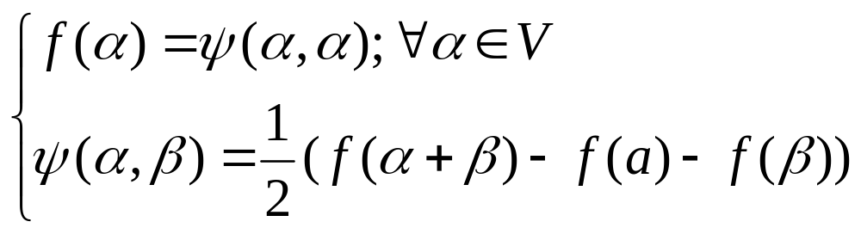
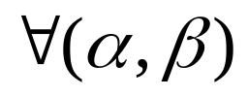
Chương 6 – DẠNG STT & DẠNG TP
Trường ĐH Công Nghệ Thông Tin – ĐHQG Tp.HCM – http://www.uit.edu.vn
DẠNG TOÀN PHƯƠNG
 Khi đó,
dạng song tuyến tính đối xứng
thỏa
 Như vậy,
dạng toàn phương f ⬄ dạng song tuyến tính đối xứng
ĐẠI SỐ TT

Slide 15
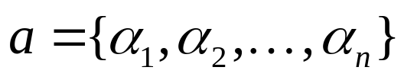
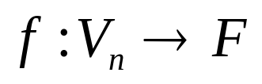

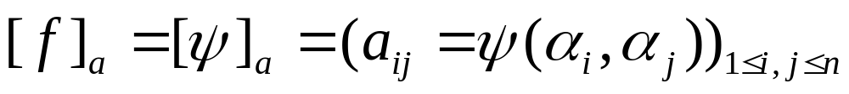

Chương 6 – DẠNG STT & DẠNG TP
Trường ĐH Công Nghệ Thông Tin – ĐHQG Tp.HCM – http://www.uit.edu.vn
MA TRẬN BIỂU DIỄN DẠNG TP TRÊN KG HỮU HẠN CHIỀU
 Giả sử V_{n} có cơ sở
là dạng toàn phương
là dạng song tuyến tính đối xứng (duy nhất) xác định f
 Đặt
ĐẠI SỐ TT
& gọi là ma trận biểu diễn f theo cơ sở a
 Lúc này,
☞ f không suy biến ⬄ [f]_{a} khả nghịch ⬄ rank(f) = n (không kỳ dị)
☞ f suy biến (kỳ dị) ⬄ [f]_{a} không khả nghịch ⬄ rank(f) < n

Slide 16





Chương 6 – DẠNG STT & DẠNG TP
Trường ĐH Công Nghệ Thông Tin – ĐHQG Tp.HCM – http://www.uit.edu.vn
CHUYỂN ĐỔI CƠ SỞ
 Giả sử V_{n} có 2 cơ sở
là dạng toàn phương
 Ta có
, với
ĐẠI SỐ TT
LƯU Ý
là dạng toàn phương
( V_{n} có cơ sở a )

Slide 17





Chương 6 – DẠNG STT & DẠNG TP
Trường ĐH Công Nghệ Thông Tin – ĐHQG Tp.HCM – http://www.uit.edu.vn
LƯU Ý
mà
ĐẠI SỐ TT

Slide 18

Chương 6 – DẠNG STT & DẠNG TP
Trường ĐH Công Nghệ Thông Tin – ĐHQG Tp.HCM – http://www.uit.edu.vn
CHÍNH TẮC HÓA DẠNG TOÀN PHƯƠNG
 Cho dạng toàn phương
( V_{n} có cơ sở a )
mà
, và
ĐẠI SỐ TT
 Ta muốn tìm cơ sở β của V_{n} sao cho

Slide 19



Chương 6 – DẠNG STT & DẠNG TP
Trường ĐH Công Nghệ Thông Tin – ĐHQG Tp.HCM – http://www.uit.edu.vn
CHÍNH TẮC HÓA DẠNG TOÀN PHƯƠNG
mà
thì
ĐẠI SỐ TT
( quá trình này đgl chính tắc hóa dạng toàn phương )

Slide 20




Chương 6 – DẠNG STT & DẠNG TP
Trường ĐH Công Nghệ Thông Tin – ĐHQG Tp.HCM – http://www.uit.edu.vn
THUẬT TOÁN LAGRANGE
 Xét dạng toàn phương
( V_{n} có cơ sở a )
mà
, và
ĐẠI SỐ TT
☞ TH1:
nếu

Slide 21




Chương 6 – DẠNG STT & DẠNG TP
Trường ĐH Công Nghệ Thông Tin – ĐHQG Tp.HCM – http://www.uit.edu.vn
THUẬT TOÁN LAGRANGE
, nghĩa là
 Đổi biến
ĐẠI SỐ TT
với các j còn lại
☞ Ta chuyển qua trường hợp 2

Slide 22






Chương 6 – DẠNG STT & DẠNG TP
Trường ĐH Công Nghệ Thông Tin – ĐHQG Tp.HCM – http://www.uit.edu.vn
THUẬT TOÁN LAGRANGE
☞ TH2: nếu
➢ Chẳng hạn như giả sử
➢ Ta viết lại
ĐẠI SỐ TT
có x₁
không có x₁

Slide 23







Chương 6 – DẠNG STT & DẠNG TP
Trường ĐH Công Nghệ Thông Tin – ĐHQG Tp.HCM – http://www.uit.edu.vn
THUẬT TOÁN LAGRANGE
dạng toàn phương theo (n-1) biến là
☞ Tiếp tục làm ( theo tinh thần quy nạp )
ĐẠI SỐ TT
 Đặt
đang tìm
đã cho

Slide 24

Chương 6 – DẠNG STT & DẠNG TP
Trường ĐH Công Nghệ Thông Tin – ĐHQG Tp.HCM – http://www.uit.edu.vn
THUẬT TOÁN LAGRANGE
 Ta biết
mà ta đã biết cơ sở a
☞ cơ sở β (theo định nghĩa)
ĐẠI SỐ TT

Slide 25




Chương 6 – DẠNG STT & DẠNG TP
Trường ĐH Công Nghệ Thông Tin – ĐHQG Tp.HCM – http://www.uit.edu.vn
CHÍNH TẮC HÓA BẰNG PHÉP BIẾN ĐỔI TRỰC GIAO
 Xét dạng toàn phương
có
ĐẠI SỐ TT
mà
,với a là 1 cơ sở cố định của V_{n}
 Đặt

Slide 26





Chương 6 – DẠNG STT & DẠNG TP
Trường ĐH Công Nghệ Thông Tin – ĐHQG Tp.HCM – http://www.uit.edu.vn
CHÍNH TẮC HÓA BẰNG PHÉP BIẾN ĐỔI TRỰC GIAO
 Thì lúc này,
là ma trận đối xứng
, và
ĐẠI SỐ TT

Slide 27





Chương 6 – DẠNG STT & DẠNG TP
Trường ĐH Công Nghệ Thông Tin – ĐHQG Tp.HCM – http://www.uit.edu.vn
CHÍNH TẮC HÓA BẰNG PHÉP BIẾN ĐỔI TRỰC GIAO
 Lúc này,
thỏa
và
ĐẠI SỐ TT
☞ Chọn cơ sở β của V_{n} sao cho

Slide 28





Chương 6 – DẠNG STT & DẠNG TP
Trường ĐH Công Nghệ Thông Tin – ĐHQG Tp.HCM – http://www.uit.edu.vn
CHÍNH TẮC HÓA BẰNG PHÉP BIẾN ĐỔI TRỰC GIAO
 Đặt
thì
 Thay vào f(X) ta có
ĐẠI SỐ TT

Slide 29


Chương 6 – DẠNG STT & DẠNG TP
Trường ĐH Công Nghệ Thông Tin – ĐHQG Tp.HCM – http://www.uit.edu.vn
CHÍNH TẮC HÓA BẰNG PHÉP BIẾN ĐỔI TRỰC GIAO
ĐẠI SỐ TT
đây là dạng chính tắc hóa dạng toàn phương thực
bằng phép biến đổi trực giao

Slide 30





Chương 6 – DẠNG STT & DẠNG TP
Trường ĐH Công Nghệ Thông Tin – ĐHQG Tp.HCM – http://www.uit.edu.vn
LUẬT QUÁN TÍNH
 Cho dạng toàn phương
 Xét 1 dạng chính tắc của f (theo 1 cơ sở a nào đó)
ĐẠI SỐ TT
mà
số hệ số > 0 của dạng chính tắc trên
 Đặt
............ < 0 ..................................
............ = 0 ..................................

Slide 31


Chương 6 – DẠNG STT & DẠNG TP
Trường ĐH Công Nghệ Thông Tin – ĐHQG Tp.HCM – http://www.uit.edu.vn
LUẬT QUÁN TÍNH
 Khi đó,
➢ p, q, r là 3 hằng số, chỉ phụ thuộc f, và độc lập với cơ sở a
(tương ứng mỗi dạng chính tắc)
➢ gọi (p, q) là cặp chỉ số quán tính của dạng toàn phương f
ĐẠI SỐ TT
➢ f không suy biến
( nghĩa là r = 0 )
➢ f suy biến
( nghĩa là r >= 1 )

Slide 32



Chương 6 – DẠNG STT & DẠNG TP
Trường ĐH Công Nghệ Thông Tin – ĐHQG Tp.HCM – http://www.uit.edu.vn
ĐỊNH NGHĨA
 Cho dạng toàn phương
➢ Ta nói f xác định dương, nếu
➢ Ta nói f xác định dương, nếu
ĐẠI SỐ TT

Slide 33


Chương 6 – DẠNG STT & DẠNG TP
Trường ĐH Công Nghệ Thông Tin – ĐHQG Tp.HCM – http://www.uit.edu.vn
MỆNH ĐỀ
 Cho dạng toàn phương
có cặp chỉ số quán tính p và q. Khi đó
➢ f xác định dương
( tất cả hệ số trong mọi dạng chính tắc của f đều > 0 )
ĐẠI SỐ TT
➢ f xác định âm
( tất cả hệ số trong mọi dạng chính tắc của f đều < 0 )
➢ Suy ra, nếu f xác định dương (hoặc âm) thì f không suy biến

Slide 34




Chương 6 – DẠNG STT & DẠNG TP
Trường ĐH Công Nghệ Thông Tin – ĐHQG Tp.HCM – http://www.uit.edu.vn
ĐỊNH NGHĨA
 Cho ma trận
 Đặt
ĐẠI SỐ TT

Slide 35




Chương 6 – DẠNG STT & DẠNG TP
Trường ĐH Công Nghệ Thông Tin – ĐHQG Tp.HCM – http://www.uit.edu.vn
ĐỊNH NGHĨA
➢ Tương tự, ta có
, với
là các ma trận (vuông) con ở góc trên,
ĐẠI SỐ TT
bên trái của A
là các định thức con (chính) của A

Slide 36




Chương 6 – DẠNG STT & DẠNG TP
Trường ĐH Công Nghệ Thông Tin – ĐHQG Tp.HCM – http://www.uit.edu.vn
TIÊU CHUẨN SYLVESTER VỀ TÍNH XÁC ĐỊNH > 0 VÀ < 0
 Cho dạng toàn phương
 Tìm ma trận đối xứng A sao cho
và
a là 1 cơ sở của V_{n}
 Gọi
là các định thức con (chính) của A
ĐẠI SỐ TT
 Khi đó,
➢ f xác định dương
➢ f xác định âm
xác định dương
(*)
mà
, nên

